Slide 1
Informe de Seguridad y Calidad
Certificación del Sistema Atlas
Evaluación Parcial N.º 3 · ISY1102 — Seguridad y Calidad en el Desarrollo de Software
Integrantes: Luis Tasso · Miguel Arredondo · Nicolas Iturrieta
Carrera: Ingeniería en Desarrollo de Software · Sección 002V
Docente: Christian Rodrigo Alvarez Lobos · Fecha: 17 de octubre de 2026
Dictamen: NO CERTIFICADO
Notes:
[0:00-0:30] Saludo y presentación (30 s)
Buenos días. Somos Luis Tasso, Miguel Arredondo y Nicolas Iturrieta. Presentamos la verificación de seguridad y calidad del sistema Atlas, desarrollada para la Evaluación Parcial N.º 3. Anticipo la conclusión: el dictamen es NO CERTIFICADO, porque encontramos cuatro defectos críticos de seguridad que impiden su puesta en producción. A continuación explico el enfoque, la ejecución y la evidencia.

Slide 2
Contenido de la presentación
2
▪ Contexto del sistema (Atlas) y alcance de la verificación
▪ Enfoque estratégico de las pruebas
▪ Tipos de prueba y su justificación
▪ Herramientas seleccionadas
▪ Ejecución de pruebas: resultados
▪ Análisis estático: ESLint y SonarQube
▪ Clasificación de los defectos identificados
▪ Reflexiones de calidad, seguridad, normativa y legal
▪ Dictamen y acciones correctivas
Notes:
[0:30-0:50] Contenido (20 s)
La presentación sigue el orden exigido: contexto y alcance, enfoque estratégico de las pruebas, tipos y herramientas, resultados de ejecución, análisis estático, clasificación de los defectos, reflexiones de calidad, seguridad y normativa, y finalmente el dictamen con las acciones correctivas.

Slide 3
Contexto y alcance
3
▪ Atlas: plataforma web de gestión de clientes y contratos para pymes (Chile).
▪ Arquitectura 3 capas: React + MUI (frontend), Express/Node (API REST), PostgreSQL.
▪ Módulos evaluados: autenticación, clientes, contratos/documentos, usuarios/roles, métricas y auditoría.
▪ Marco de referencia: ISO/IEC 25010, ISO/IEC 27001, OWASP Top 10, Ley 19.628 y 21.719.
▪ Objetivo: determinar con evidencias si el software es apto para producción (certificación).
▪ Entorno: despliegue Docker en laboratorio — frontend :3350, API :4450, PostgreSQL :15432.
Notes:
[0:50-1:40] Contexto y alcance (50 s)
Atlas es una plataforma web para pymes chilenas que gestiona clientes, contratos y documentos. Tiene arquitectura de tres capas: frontend React con Material UI, API REST en Express/Node y PostgreSQL. Evaluamos seis módulos: autenticación, clientes, contratos y documentos, usuarios y roles, métricas y auditoría.
Nos guiamos por ISO/IEC 25010 para calidad, ISO/IEC 27001 y OWASP Top 10 para seguridad, y la Ley 19.628 y 21.719 de protección de datos. El objetivo era determinar con evidencia si el software es apto para producción. Todo se ejecutó sobre un despliegue Docker en laboratorio: frontend en el puerto 3350, API en 4450 y PostgreSQL en 15432.

Slide 4
Enfoque estratégico de las pruebas
4
▪ Enfoque mixto: ejecución manual reproducible (curl) + análisis estático automatizado + revisión manual de código.
▪ Priorización por riesgo: primero seguridad (control de acceso, archivos, inyección), luego funcional core, luego no funcional.
▪ Ciclo 1 — Smoke Test: funciones base (login, salud API, Swagger); si falla, se detiene.
▪ Ciclo 2 — Ejecución: 12 casos funcionales y de seguridad + pruebas complementarias.
▪ Criterios de entrada: entorno desplegado, datos semilla, casos revisados.
▪ Criterios de salida: 100% casos críticos ejecutados, sin defectos críticos abiertos y con evidencia.
Notes:
[1:40-2:40] Enfoque estratégico (60 s)
Aplicamos un enfoque mixto: ejecución manual reproducible con curl, análisis estático automatizado y revisión manual del código. La priorización fue por riesgo: primero seguridad —control de acceso, subida de archivos e inyección—, luego la funcionalidad central y al final lo no funcional.
Trabajamos en dos ciclos: el Ciclo 1 fue un smoke test de funciones base; si fallaba, deteníamos la ejecución. El Ciclo 2 ejecutó 12 casos funcionales y de seguridad más pruebas complementarias. Los criterios de entrada exigían entorno desplegado, datos semilla y casos revisados; los de salida, el 100 % de los casos críticos ejecutados, sin defectos críticos abiertos y con evidencia registrada.

Slide 5
Tipos de prueba y justificación
5
Tipo de prueba | ¿Qué verifica? | Justificación
Funcional | Login, CRUD de clientes, contratos, usuarios, dashboard, auditoría | Cumplimiento de RF-1 a RF-6 del ERS
Seguridad | Control de acceso, upload de archivos, SQLi, CORS, fuerza bruta | NFR-SEG del ERS; hallazgos del EP1
Integración | Flujo completo frontend → API → PostgreSQL y Swagger | Coherencia de las 3 capas del sistema
Rendimiento (no funcional) | Tiempos de respuesta de CRUD vs umbrales NFR-PERF | Detectar latencia de 4 s del código
Usabilidad | Estados de interfaz, validación de campos y mensajes | NFR-USAB; experiencia de usuario final
Notes:
[2:40-3:20] Tipos de prueba (40 s)
Diseñamos cinco tipos de prueba, cada uno justificado por el ERS. Funcionales para validar los requisitos RF-1 a RF-6: login, CRUD de clientes, contratos, usuarios, dashboard y auditoría. De seguridad para control de acceso, uploads, SQLi, CORS y fuerza bruta. De integración para verificar el flujo completo entre frontend, API y base de datos. De rendimiento para comparar los tiempos de respuesta con los umbrales NFR-PERF. Y de usabilidad, en una revisión acotada de los estados de interfaz.

Slide 6
Herramientas seleccionadas
6
Herramienta | Uso en la ejecución | Justificación
Docker Compose | Despliegue del entorno completo | Reproduce el ambiente de forma aislada y verificable
curl | Pruebas manuales de la API REST | Control de token, cabeceras y payloads con evidencia HTTP
ESLint 9 | Análisis estático de calidad de código | Detecta errores y malas prácticas de forma automática
SonarQube 10.6 | Análisis estático de seguridad y calidad | Métricas de bugs, vulnerabilidades, hotspots y duplicación
Revisión manual | Auditoría de seguridad del código fuente | Identifica hallazgos que la herramienta no cubre
Recursos: 1 líder de QA, 1 tester funcional y 1 tester de seguridad · entorno QA local aislado con datos ficticios.
Notes:
[3:20-4:10] Herramientas (50 s)
Elegimos cada herramienta por su aporte a la evidencia. Docker Compose reproduce el ambiente completo de forma aislada y verificable. curl nos permite controlar token, cabeceras y payloads, y registrar el código HTTP como prueba. ESLint detecta errores y malas prácticas de calidad de forma automática. SonarQube entrega métricas objetivas de bugs, vulnerabilidades, hotspots y duplicación. Y la revisión manual cubre lo que las herramientas no ven: control de acceso, secretos y manejo de archivos. El equipo de prueba fue un líder de QA, un tester funcional y un tester de seguridad, sobre un entorno QA local con datos ficticios.

Slide 7
Ejecución de pruebas: resumen
7
Métrica | Valor
Casos diseñados / ejecutados | 12 / 12 (100%)
Casos aprobados (Pass) | 10 (83%)
Casos fallidos (Fail) | 2 → CP-010 (upload .exe) y CP-011 (acceso sin token)
Pruebas de seguridad complementarias | 10 (7 con resultado inseguro)
Incidentes registrados | 11 → 4 CRITICO · 5 GRAVE · 1 MODERADO · 1 LEVE
Análisis ESLint / SonarQube | 14 issues / 1 BLOCKER + 4 hotspots + 198 code smells
Tiempo de respuesta (token válido) | ~4,0 s (latencia artificial)
Resultado global: 83% de éxito, con 2 fallos de seguridad CRITICO que bloquean la certificación.
Notes:
[4:10-5:00] Resumen de ejecución (50 s)
Diseñamos y ejecutamos 12 casos: 10 aprobados, un 83 % de éxito, y 2 fallidos. Los fallos son CP-010, que aceptó un archivo ejecutable en la subida de documentos, y CP-011, que permitió leer datos de contratos sin token. Sumamos 10 pruebas de seguridad complementarias, de las cuales 7 arrojaron resultado inseguro. En total registramos 11 incidentes: 4 críticos, 5 graves, 1 moderado y 1 leve. ESLint reportó 14 problemas y SonarQube, 1 vulnerabilidad BLOCKER, 4 hotspots y 198 code smells. El tiempo de respuesta fue de 4 segundos por una latencia artificial en el código.

Slide 8
Casos representativos
8
Caso | Descripción | Resultado | Severidad
CP-001 | Login con credenciales válidas → emite JWT | Aprobado | —
CP-010 | Adjuntar documento con archivo .exe | FALLÓ | CRITICO
CP-011 | GET /contratos/1 sin token (IDOR) | FALLÓ | CRITICO
CP-012 | Login con SQLi admin' OR '1'='1 | Aprobado (401) | —
SEG-07b | Upload .exe / .html aceptado por multer | Inseguro | CRITICO
SEG-12 | CORS Open (Allow-Origin: *) | Inseguro | GRAVE
FN-02 | Tiempo de respuesta GET /clientes | ~4,06 s (umbral 300 ms) | MODERADO
Notes:
[5:00-5:50] Casos representativos (50 s)
Estos son los casos que mejor resumen el resultado. CP-001 aprobó: el login válido emite el JWT. CP-010 falló: el sistema aceptó un archivo .exe y lo sirvió como PDF, lo que es un riesgo de malware. CP-011 falló: un GET a contratos sin token devolvió los datos completos, un IDOR clásico. CP-012 sí aprobó: el intento de inyección SQL fue rechazado con 401 porque las consultas están parametrizadas. SEG-12 mostró CORS abierto con Allow-Origin asterisco, y FN-02 midió 4,06 segundos frente a un umbral de 300 milisegundos.

Slide 9
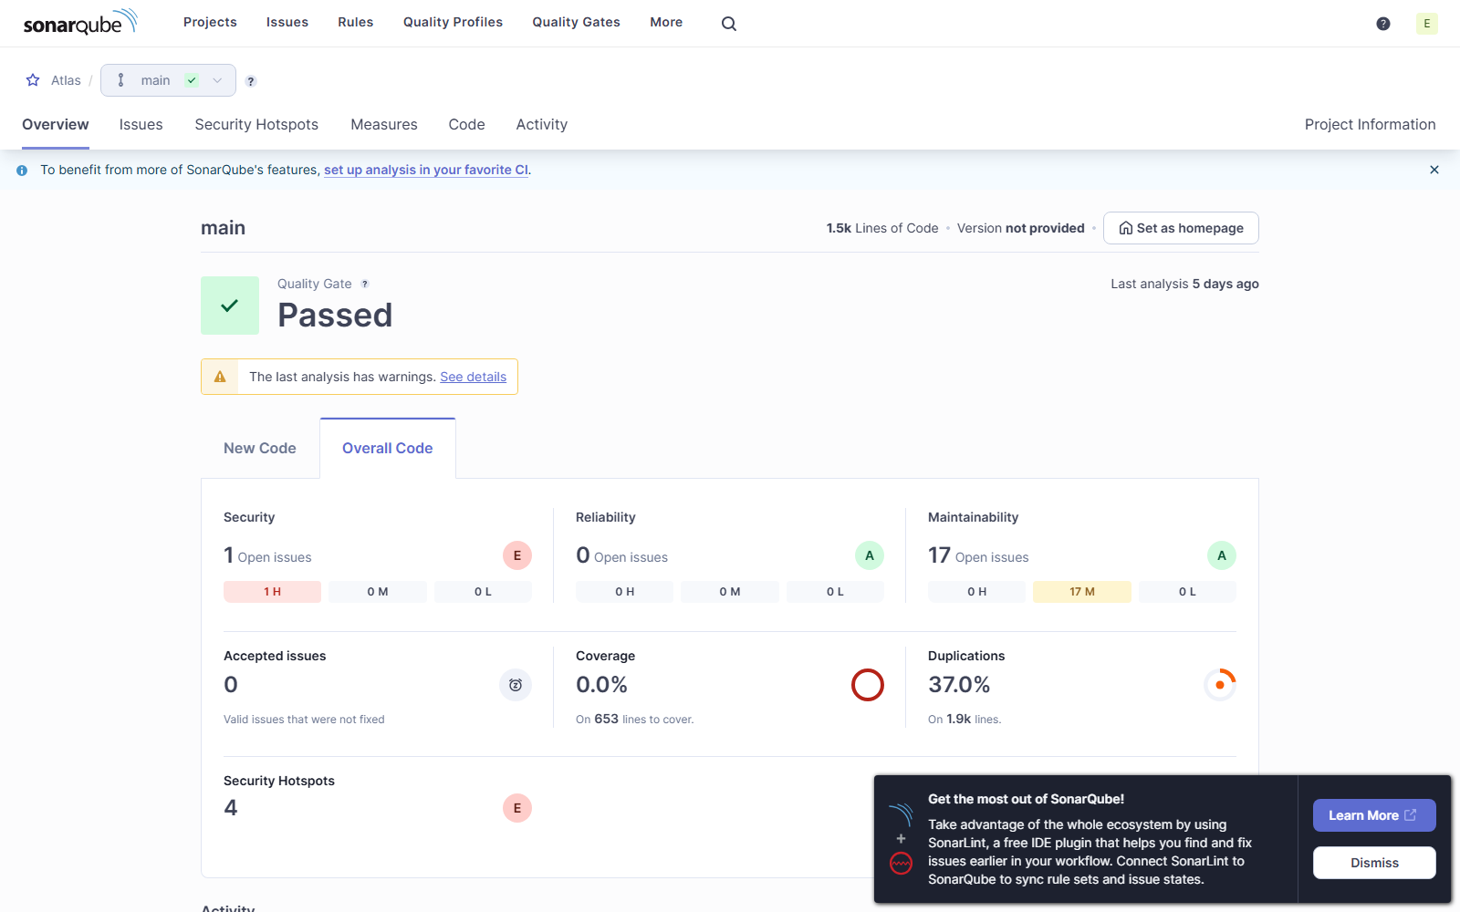
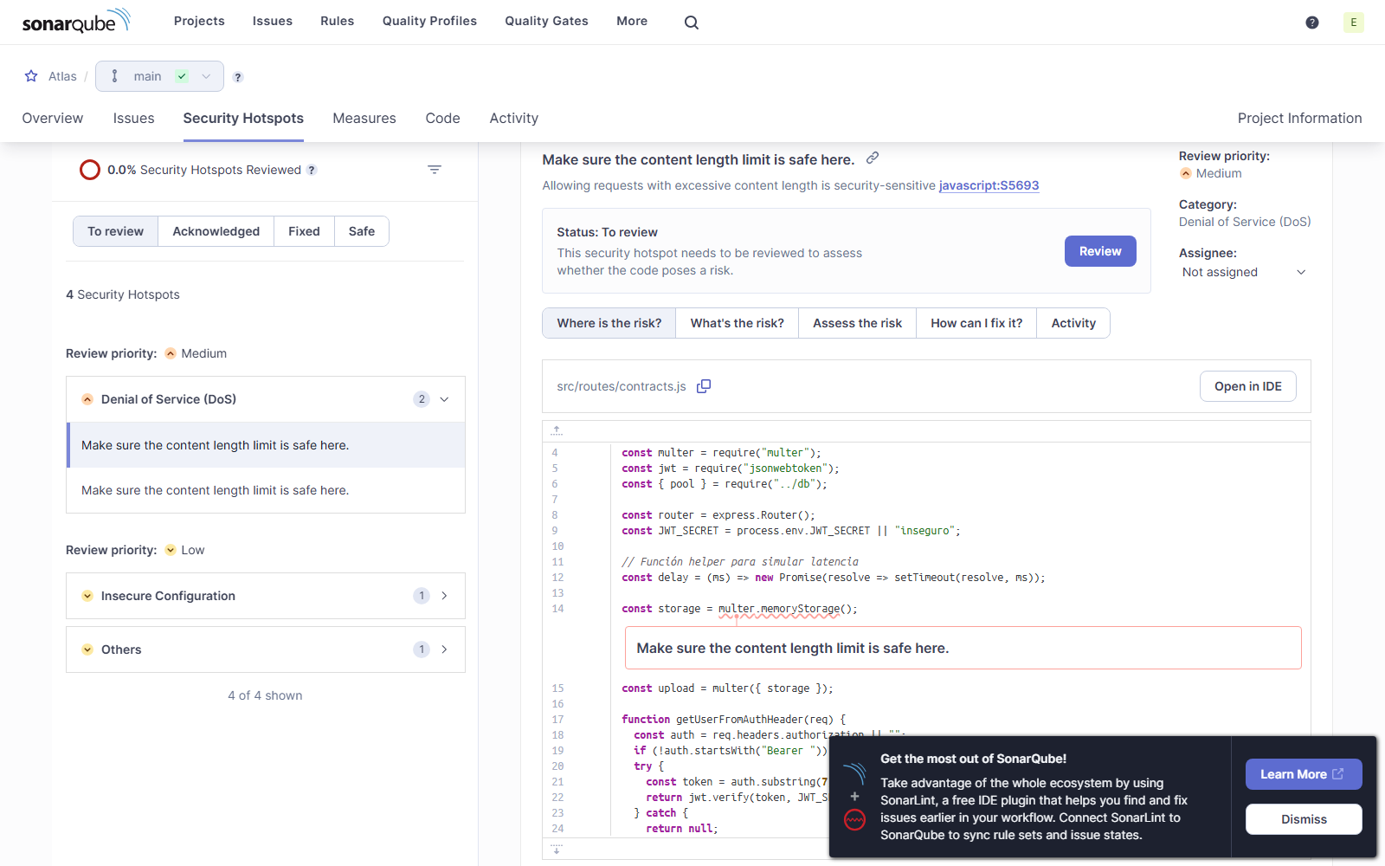
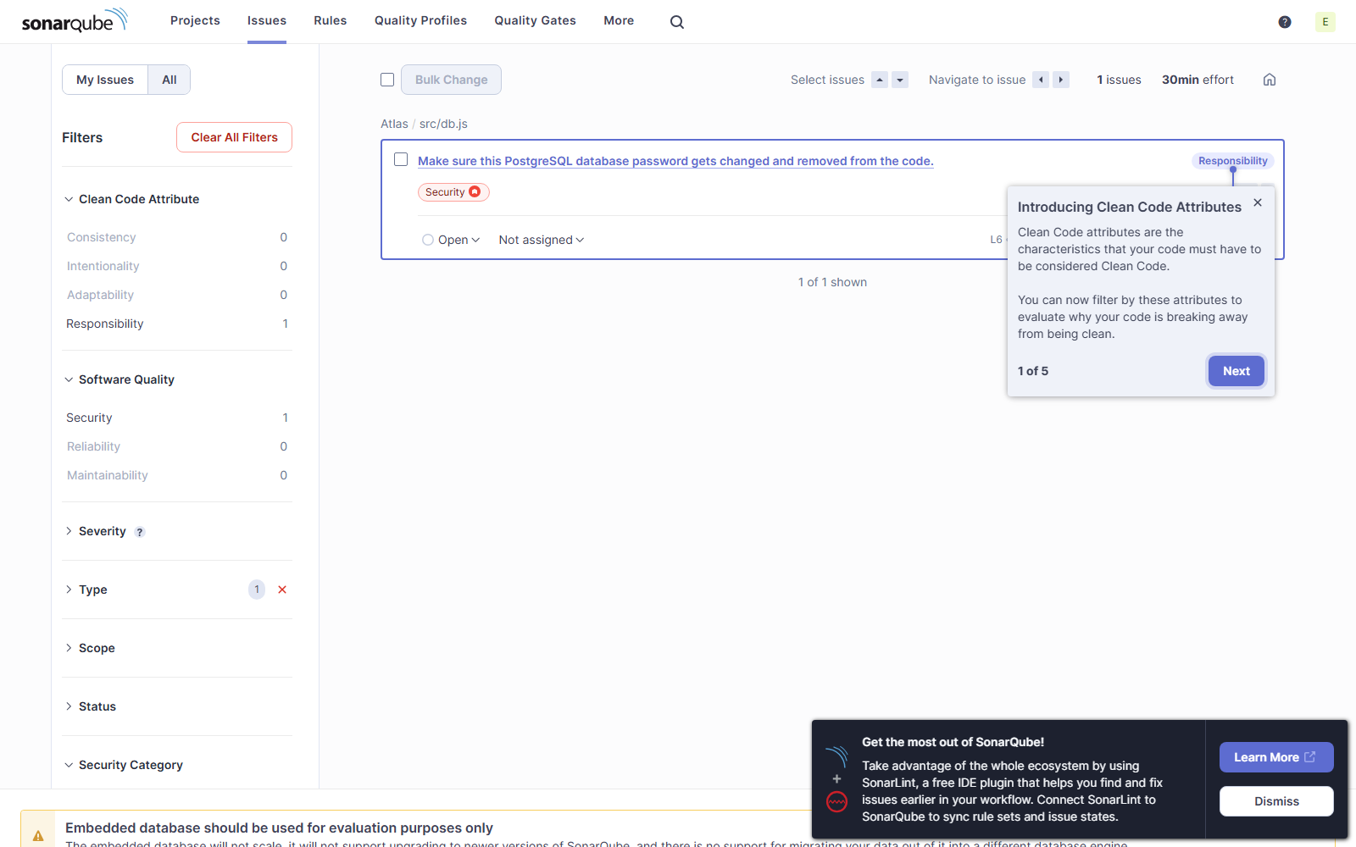
Análisis estático: ESLint y SonarQube
9
▪ ESLint 9: 14 issues (11 frontend + 3 backend): variables/imports sin uso y dependencias de hooks.
▪ SonarQube 10.6 — Backend (atlas): 1 vulnerabilidad BLOCKER (secrets:S6698 en db.js:6), 4 security hotspots, 17 code smells, Security Rating E.
▪ SonarQube 10.6 — Frontend (atlas-frontend): 1 bug, 181 code smells, complejidad cognitiva CRITICAL (S3776) y APIs deprecadas (S1874).
▪ Los hotspots confirman exactamente los defectos BUG-003 (upload) y BUG-005 (CORS) hallados en pruebas dinámicas.
Notes:
[5:50-6:40] Análisis estático (50 s)
El análisis estático confirma lo que vimos dinámicamente. ESLint detectó 14 problemas, principalmente variables e imports sin uso y dependencias de hooks. SonarQube, en el backend, encontró una vulnerabilidad BLOCKER: la contraseña de PostgreSQL escrita directamente en db.js, línea 6. Además, 4 security hotspots y un Security Rating E. En el frontend encontró 1 bug, 181 code smells y un problema crítico de complejidad cognitiva. Lo relevante es que los hotspots coinciden exactamente con los defectos BUG-003, de subida de archivos, y BUG-005, de CORS.

Slide 10
Clasificación de los defectos
10
Nivel | Criterio | Cantidad | Ejemplos
CRITICO | Impide operar o expone datos sensibles; no certifiable | 4 | BUG-001 IDOR · BUG-002 credenciales texto claro · BUG-003 upload · BUG-011 secreto en código
GRAVE | Afecta funciones importantes o la superficie de ataque | 5 | JWT_SECRET "inseguro" · CORS * · sin rate-limit · errores 500 · localStorage
MODERADO | Afecta funciones secundarias sin detener el flujo | 1 | BUG-010 latencia artificial de 4 s
LEVE | Apariencia o código sin impacto funcional | 1 | BUG-009 code smells ESLint
Regla: un software con defectos CRITICO abiertos nunca debe ser certificado.
Notes:
[6:40-7:30] Clasificación de defectos (50 s)
Clasificamos los 11 incidentes con una escala de cuatro niveles. CRITICO: 4 casos, que impiden operar o exponen datos sensibles —el acceso sin token, las credenciales en texto claro, la subida sin validación y el secreto en el código—. GRAVE: 5 casos, entre ellos el JWT_SECRET inseguro, el CORS abierto, la ausencia de rate-limit, los errores 500 y el uso de localStorage. MODERADO: la latencia artificial. Y LEVE: los code smells de ESLint. La regla que aplicamos es que un software con defectos CRITICO abiertos nunca debe certificarse.

Slide 11
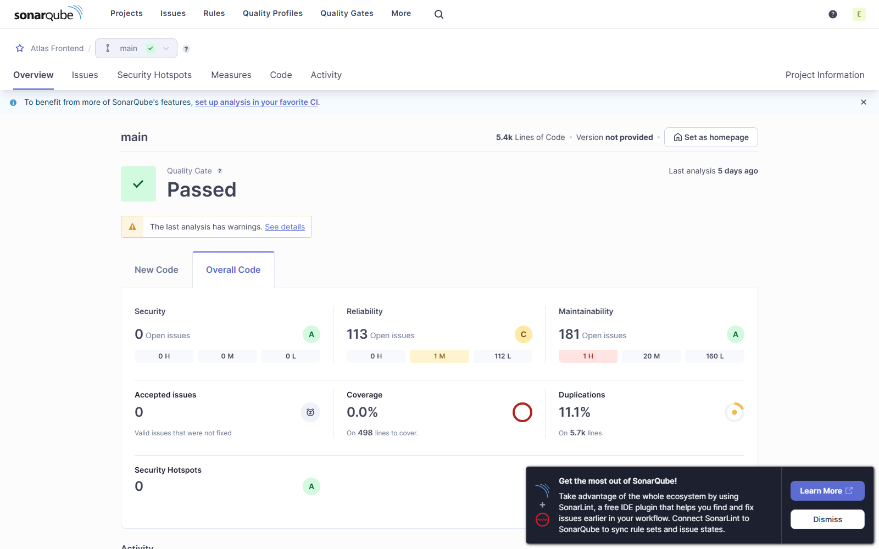
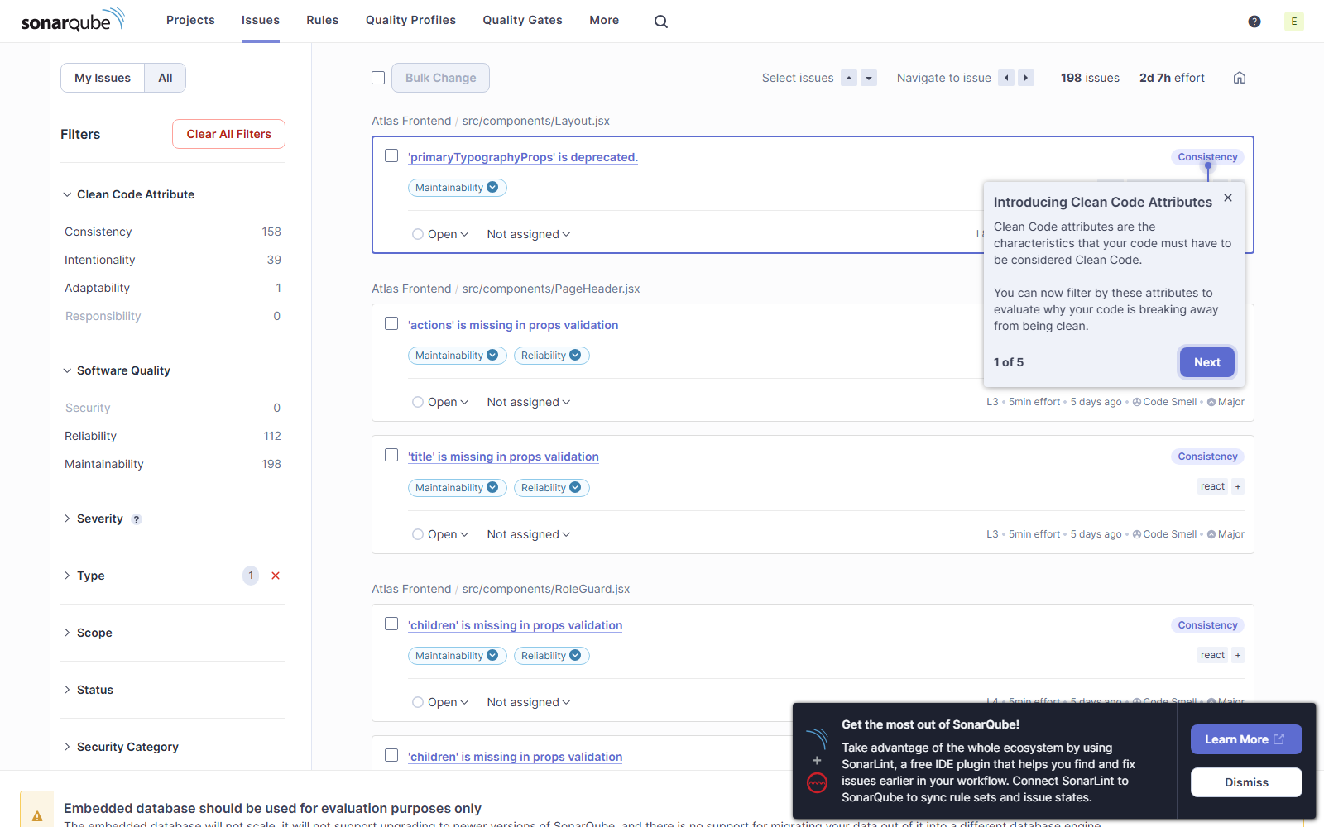
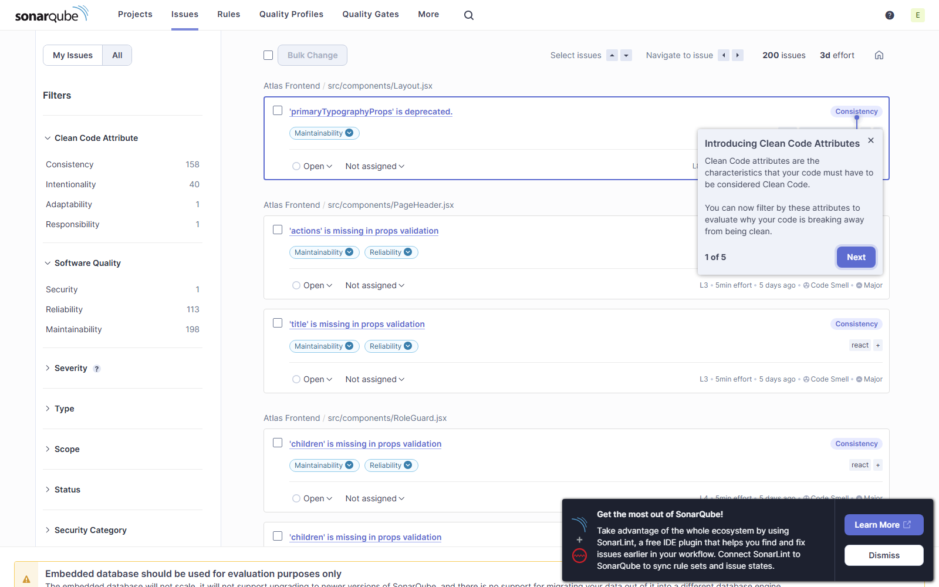
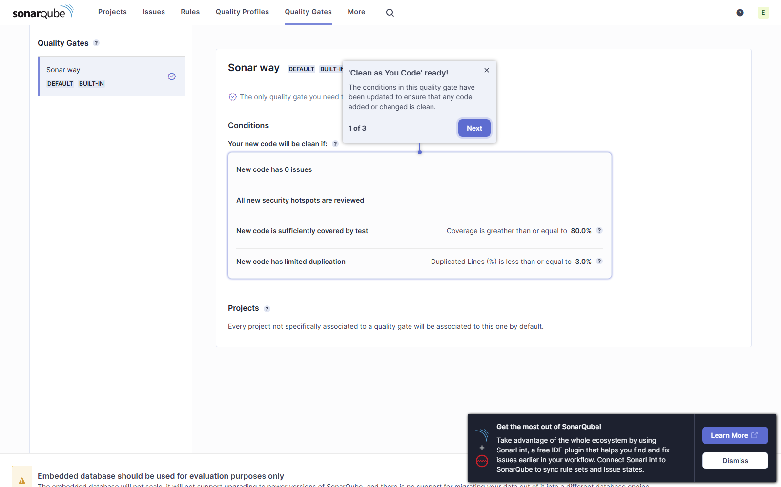
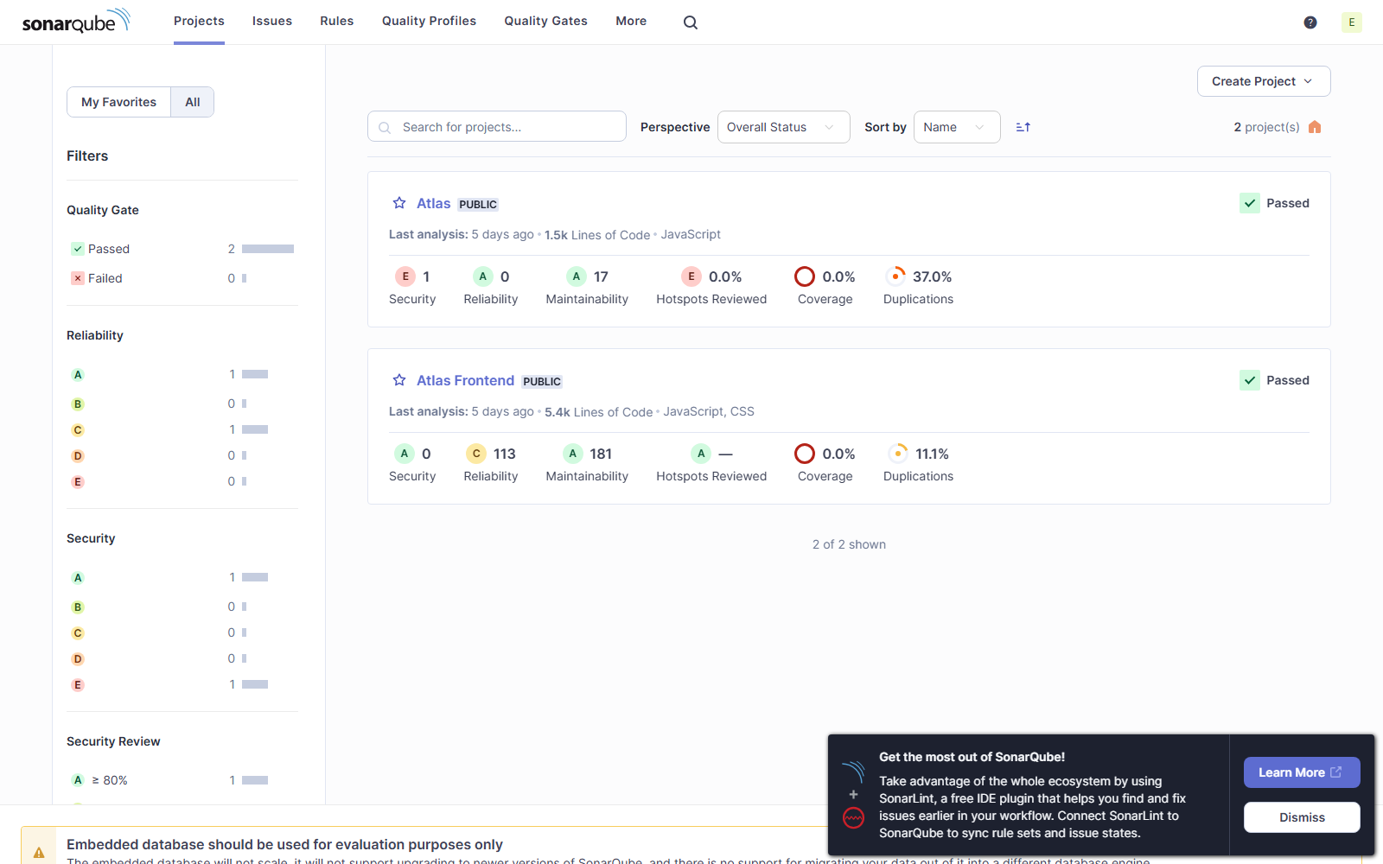
Evidencias (SonarQube)
11
Capturas del servidor SonarQube local (proyectos atlas y atlas-frontend).
Notes:
[7:30-8:00] Evidencias (30 s)
Aquí están las capturas del servidor SonarQube local. Se ven los dashboards de ambos proyectos, los issues de code smells y del frontend, el Quality Gate y el resumen de proyectos. Todas las capturas están incorporadas también en el Anexo E del informe, para que la evidencia sea verificable.

Slide 12
Reflexiones: calidad, seguridad, normativa y legal
12
▪ Calidad: base funcional correcta (83% Pass), pero deuda técnica alta en el frontend (181 code smells) y bug de compatibilidad React 19.
▪ Seguridad: 4 defectos CRITICO: control de acceso roto, credenciales en texto claro, upload sin validar y secretos en código → OWASP A01, A02, A07, A08.
▪ Normativo: la exposición de datos personales y el manejo de contraseñas incumplen Ley 19.628 / 21.719 e ISO/IEC 27001 (A.9.4, A.10).
▪ Legal: los datos de clientes no deben ser accesibles sin autorización; la divulgación se limita al ámbito académico (uso responsable).
▪ Ética: reporte transparente, sin ocultar hallazgos, con evidencia reproducible y sin usar datos reales.
Notes:
[8:00-9:00] Reflexiones (60 s)
En calidad, el sistema tiene una base funcional correcta, pero una deuda técnica alta en el frontend y un bug de compatibilidad con React 19. En seguridad, los cuatro defectos críticos se mapean a OWASP: control de acceso roto, fallas criptográficas, fallas de autenticación y de integridad de datos y software.
En lo normativo, la exposición de datos personales y el manejo de contraseñas incumplen la Ley 19.628 y la 21.719, y los controles de acceso y criptografía de ISO 27001. En lo legal, los datos de clientes no pueden quedar accesibles sin autorización. Y en lo ético, nuestro compromiso fue reportar todo con transparencia y evidencia, sin ocultar hallazgos y sin usar datos reales.

Slide 13
Dictamen y acciones correctivas
13
DICTAMEN: NO CERTIFICADO — requiere ciclo de corrección antes de producción
▪ Middleware de autenticación global (JWT) en todos los endpoints (BUG-001).
▪ Hash seguro de contraseñas (bcrypt/argon2) y eliminación de credenciales por defecto (BUG-002).
▪ Validación de tipo MIME/extensión en uploads — solo PDF (BUG-003).
▪ Secretos (JWT_SECRET y BD) fuera del código, en variables de entorno (BUG-004, BUG-011).
▪ Restringir CORS, agregar rate-limit, transacciones y errores genéricos (BUG-005/006/007).
▪ Cookies httpOnly, corrección de code smells y Quality Gate de seguridad en CI (BUG-008/009).
Notes:
[9:00-9:40] Dictamen (40 s)
El criterio de certificación era tener el 100 % de los casos de seguridad críticos exitosos y ningún defecto crítico abierto. No se cumplió: fallaron CP-010 y CP-011 y quedan 4 incidentes CRITICO. Por eso el dictamen es NO CERTIFICADO. Las acciones correctivas prioritarias son: autenticación global en todos los endpoints, hash seguro de contraseñas, validación de archivos, secretos fuera del código, CORS restringido, rate-limit, transacciones y errores genéricos, cookies httpOnly y un Quality Gate de seguridad en CI.

Slide 14
Gracias
Preguntas y respaldo técnico
Luis Tasso · Miguel Arredondo · Nicolas Iturrieta
Notes:
[9:40-10:00] Cierre (20 s)
Con esto cerramos la presentación. El informe completo, con el detalle de cada caso y las evidencias, está disponible como respaldo. Quedamos atentos a sus preguntas.

